Slide 1

TIẾNG VIỆT 2
Notes:
Tác giả ppt: Phan Linh
+ Zalo: 0916.604.268
+ Facebook cá nhân: https://www.facebook.com/nhilinh.phan/
+ Nhóm chia sẻ tài liệu: https://www.facebook.com/groups/443096903751589

Slide 2

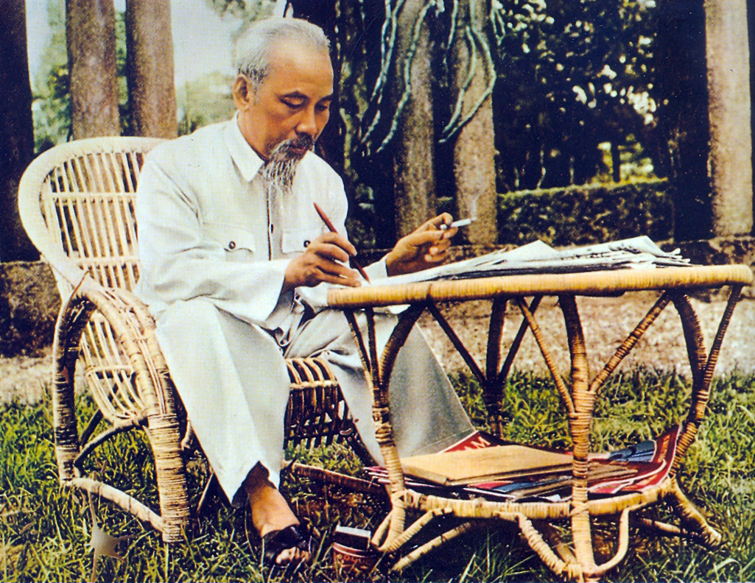
NHÌN HÌNH VIẾT CHỮ
Khởi động
Bác Hồ
Notes:
Để kiểm tra được chính tả thì GV nên cho HS viết bảng con

Slide 3
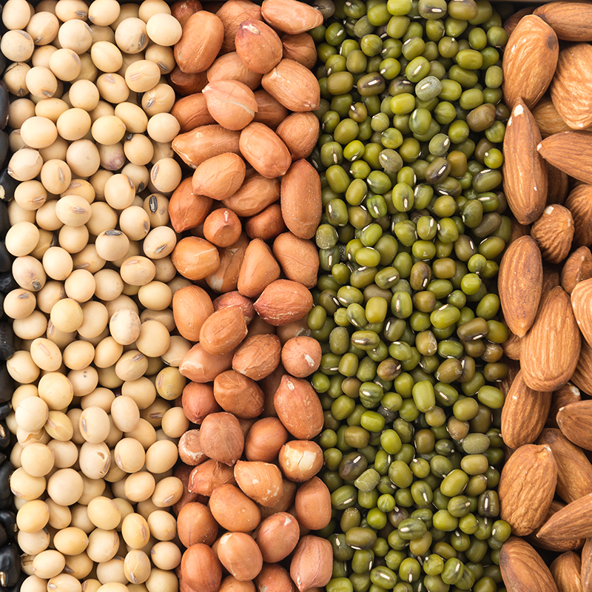
NHÌN HÌNH VIẾT CHỮ
Khởi động
hạt
Notes:
Để kiểm tra được chính tả thì GV nên cho HS viết bảng con

Slide 4

NHÌN HÌNH VIẾT CHỮ
Khởi động
tre
Notes:
Để kiểm tra được chính tả thì GV nên cho HS viết bảng con

Slide 5
Nghe – viết:
Mùa nước nổi
Thứ …. ngày … tháng ….. năm 2021
S/13
Notes:
Tác giả ppt: Phan Linh
+ Zalo: 0916.604.268
+ Facebook cá nhân: https://www.facebook.com/nhilinh.phan/
+ Nhóm chia sẻ tài liệu: https://www.facebook.com/groups/443096903751589

Slide 6
1
Nghe – viết: Mùa nước nổi (Từ Đồng ruộng đến đồng sâu).
Mùa nước nổi
Đồng ruộng, vườn tược và cây cỏ như biết giữ lại hạt phù sa ở quanh mình, nước lại trong dần. Ngồi trong nhà, ta thấy cả những đàn cá ròng ròng, từng đàn, từng đàn theo cá mẹ xuôi theo dòng nước, vào tận đồng sâu.
(Theo Nguyễn Quang Sáng)

Slide 7

Mùa nước nổi
Nội dung bài viết gồm có mấy câu?
Cần chú ý gì khi viết chữ đầu đoạn?
Đồng ruộng, vườn tược và cây cỏ như biết giữ lại hạt phù sa ở quanh mình, nước lại trong dần. Ngồi trong nhà, ta thấy cả những đàn cá ròng ròng, từng đàn, từng đàn theo cá mẹ xuôi theo dòng nước, vào tận đồng sâu.
Đồng ruộng, vườn tược và cây cỏ như biết giữ lại hạt phù sa ở quanh mình, nước lại trong dần. Ngồi trong nhà, ta thấy cả những đàn cá ròng ròng, từng đàn, từng đàn theo cá mẹ xuôi theo dòng nước, vào tận đồng sâu.
Notes:
GV chú ý nhắc HS lùi ô khi viết chữ đầu đoạn, viết hoa chữ đầu câu…

Slide 8
Mùa nước nổi
Từ nào dễ viết lẫn trong bài?
Đồng ruộng, vườn tược và cây cỏ như biết giữ lại hạt phù sa ở quanh mình, nước lại trong dần. Ngồi trong nhà, ta thấy cả những đàn cá ròng ròng, từng đàn, từng đàn theo cá mẹ xuôi theo dòng nước, vào tận đồng sâu.
Notes:
GV dẫn dắt: Bạn Na đang có những thắc mắc trước khi viết chính tả. Chúng mình hãy giúp Na nhé!
Thầy cô linh động thay đổi từ dễ lẫn phù hợp với địa phương nhé

Slide 9

wưϐ
ǟuųg
Notes:
Luyện từ dễ lẫn: viết vào bảng con hoặc vở nháp
Tuỳ tỉnh thành và vùng miền, GV linh động thay đổi từ dễ lẫn cho phù hợp nhé

Slide 10
νΰŊ Ǉưϑ
ιù sa
Notes:
Luyện từ dễ lẫn: viết vào bảng con hoặc vở nháp
Tuỳ tỉnh thành và vùng miền, GV linh động thay đổi từ dễ lẫn cho phù hợp nhé

Slide 11
ǟŜg ǟŜg
đŬg sâu
Notes:
Trường hợp sợ k đủ thời gian luyện hết thì GV chiếu rồi phân tích lỗi dễ lẫn cho HS thấy thôi

Slide 12
Thứ … wgày … Ǉháng … wăm 2021
TΗĞng VΗİΙ
NΉ; - νμĞt:
Mùa wưϐ wĔ
ĐŬg ǟuųg, νΰŊ Ǉưϑ và cây cỏ ηư λμĞt giữ lại hạt ιù sa ở Ǖίaζ jìζ, wưϐ lại ǇrΪg dần . Ngē ǇrΪg ηà, Ǉa κấy cả ηững đàn cá ǟŜg ǟŜg, Ǉừng đàn, Ǉừng đàn Ό;o cá Ε− xuċ Ό;o dŜg wưϐ, vào Ǉận đŬg sâu .
(TΒ΄o Nguΐğn Quang Sáng)
Notes:
GVHD HS trình bày cân đối, đừng nên quá máy móc việc bắt HS phải lùi mấy ô mấy ô. Điểu này sẽ tạo nên sự cứng nhắc cho HS trong cuộc sống.

Slide 13
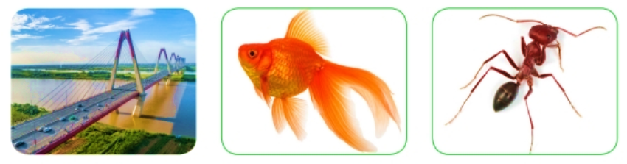
2
Tìm tên sự vật có tiếng bắt đầu bằng c hoặc k.
    cây cầu
    con cá
    con kiến
Notes:
Cây cầu/cầu/chiếc cầu…
Con cá/bạn cá/chú cá/cá vàng/cá cảnh…

Slide 14
Các con cần nhớ
kéo
cá
i
a
kí
cuốn
k
e
c
o
Kệ
…
ê
…

Slide 15
3
Chọn a hoặc b.
    a. Chọn ch hoặc tr thay cho ô trống.
    cây tre chú ý quả chanh
    che mưa trú mưa bức tranh
Notes:
Tác giả ppt: Phan Linh
+ Zalo: 0916.604.268
+ Facebook cá nhân: https://www.facebook.com/nhilinh.phan/
+ Nhóm chia sẻ tài liệu: https://www.facebook.com/groups/443096903751589

Slide 16
3
Chọn a hoặc b.
    b. Tìm từ ngữ có tiếng chứa ac hoặc at.
    ac:
    bác,
    sa mạc,
    thác nước,
    âm nhạc,…
    at:
    ca hát,
    mát mẻ,
    bát ngát,
    phạt,…
Notes:
Tác giả ppt: Phan Linh
+ Zalo: 0916.604.268
+ Facebook cá nhân: https://www.facebook.com/nhilinh.phan/
+ Nhóm chia sẻ tài liệu: https://www.facebook.com/groups/443096903751589

Slide 17



Củng cố
cái kéo
con ká
trang trí
cái céo
con cá
bức chanh
Notes:
GV hỏi hs từ nào viết đúng chính tả, từ nào viết chưa đúng chỉnh tả? Đúng thì like, sai thì đít-lai (dislike)

Slide 18

Người soạn : Phan Thị Linh
Năm sinh : 1990
Đơn vị công tác :
LH : 0916.604.268
Thân chào Quý Thầy Cô!
Rất mong nhận được phản hồi và góp ý từ Quý Thầy Cô để bộ giáo án ppt được hoàn thiện hơn.
Mọi thông tin phản hồi mong được QTC gửi về:
+ Zalo: 0916.604.268
+ Facebook cá nhân: https://www.facebook.com/nhilinh.phan/
+ Nhóm chia sẻ tài liệu: https://www.facebook.com/groups/443096903751589

